Slide 1



Bài 5
Những tình huống
Khôi hài

Slide 2
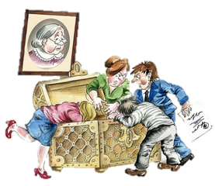
TUẦN 16:
TIẾT 64:
Văn bản 2
Cái chúc thư

Slide 3
YÊU CẦU CẦN ĐẠT
Nhận biết và phân tích được một số yếu tố của hài kịch như: xung đột, hành động, nhân vật, lời thoại, …
Nhận biết và phân tích được chủ đề, tư tưởng, thông điệp mà vb muốn gửi đến người đọc thông qua hình thức nghệ thuật; phân tích được một số căn cứ để xác định chủ đề.
Ngoc Phan
Ý thức được sự bình đẳng, dân chủ, có thái độ phê phán cái xấu, trân trọng tiếng cười trong cuộc sống.

Slide 4
F1
Tìm hiểu một số yếu tố của hài kịch như: xung đột, hành động, nhân vật, lời thoại, …
Tìm hiểu được chủ đề, tư tưởng, thông điệp mà vb muốn gửi đến người đọc thông qua hình thức nghệ thuật; phân tích được một số căn cứ để xác định chủ đề.
Ngoc Phan
Tìm hiểu thủ pháp nghệ thuật trong vở hài kịch

Slide 5


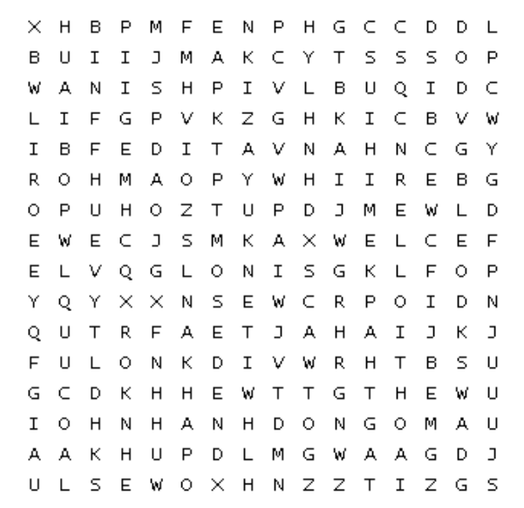
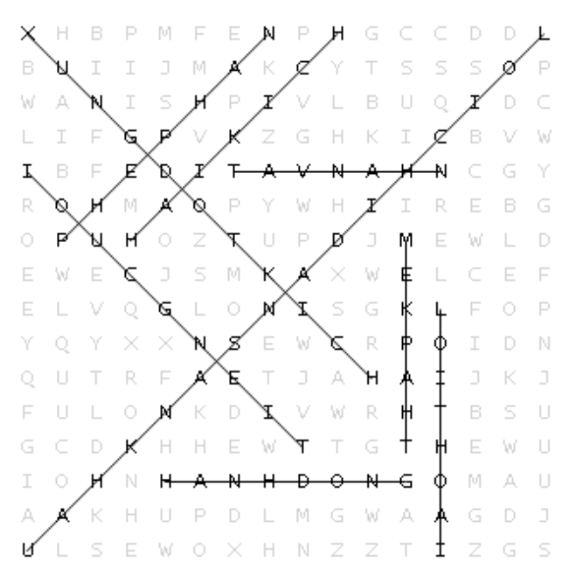
Khởi động: Từ khóa bí ẩn
Khởi động: Từ khóa bí ẩn
Hs tìm từ khoá liên quan đến Tri thức ngữ văn thuộc chủ điểm.
Hs tìm từ khoá liên quan đến Tri thức ngữ văn thuộc chủ điểm.

Slide 6
TIẾN TRÌNH BÀI HỌC
I
Chuẩn bị đọc
II
Trải nghiệm cùng văn bản
III
Suy ngẫm và phản hồi
IV
Tổng kết và củng cố

Slide 7

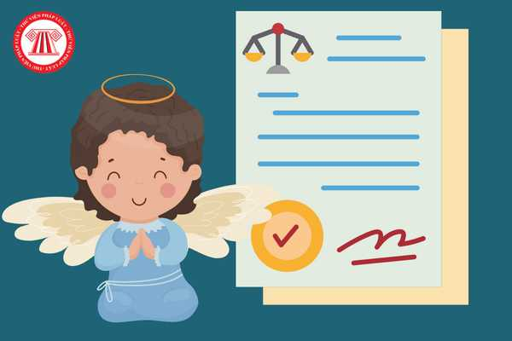
I
Chuẩn bị đọc
Các
bản chúc thư thường có nội dung, mục đích như thế nào và thường
do ai lập? Điều gì
đảm bảo cho một
bản chúc thư
có giá trị?
Ngoc Phan

Slide 8

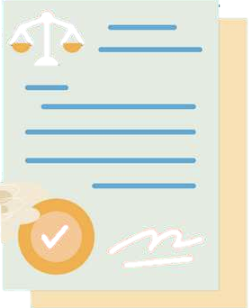

II
Trải nghiệm cùng văn bản
1.
Giới thiệu
văn bản
“Gia tài” (Vũ Đình Long) phóng tác. Nội dung xoay quanh việc ông già Di Lung tìm người thừa kế gia tài của mình.
2.
Đọc
chú thích
Chúc thư, đoản thọ, giao thác.
3. Theo dõi,
suy luận,
dự đoán.
4.
Đọc
Phân vai

Slide 9



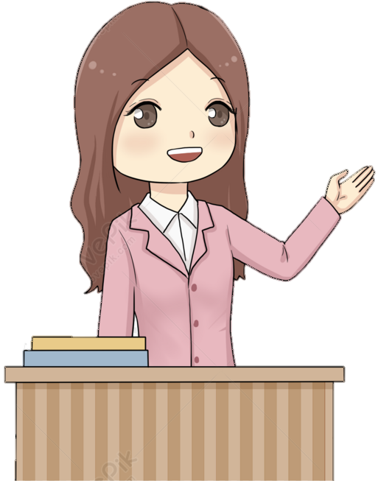
III
Suy ngẫm và phản hồi
01
03
Tìm hiểu chủ đề văn bản
Tìm hiểu đặc điểm thể loại
hài kịch
Liên hệ,
vận
dụng
02

Slide 10

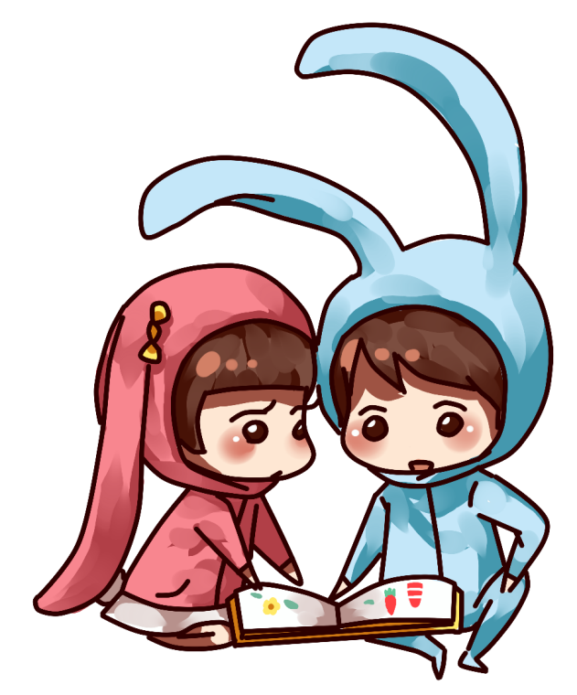
01
Tìm hiểu
đặc điểm
thể loại hài kịch
Liệt kê các nhân
vật trong vb và cho biết nhân vật hiện thân cho cái gì?
a
Nhân vật

Slide 11



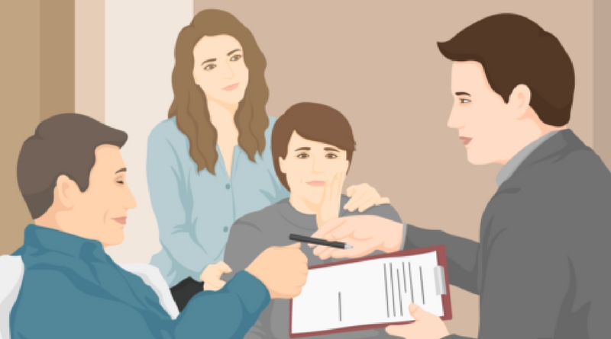
Lý
(người
hầu)
Hy Lạc
(cháu Di Lung)
Khiết
(người
hầu)
Thận
Trọng

Slide 12
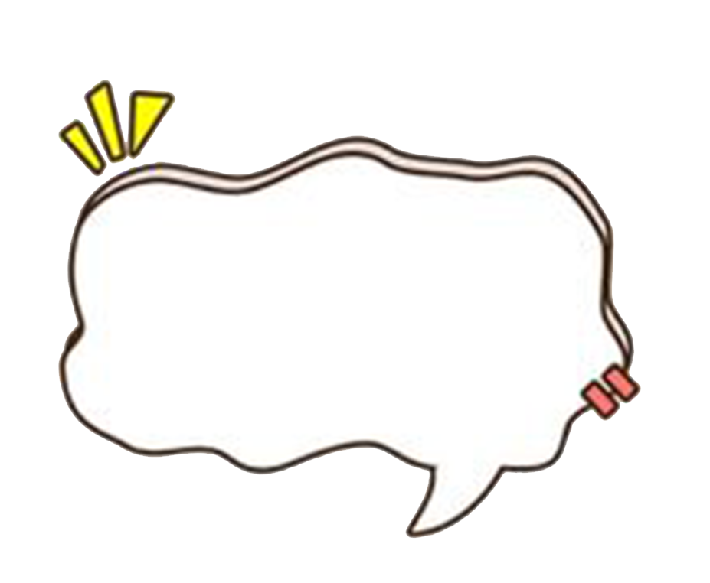

Cả ba nhân vật (Lý, Khiết, Hy Lạc) đều hiện thân cho cái thấp kém.
Hy Lạc, Khiết, Lý
âm mưu chiếm gia tài cụ Di Lung.
Tham lam,
liều lĩnh

Slide 13

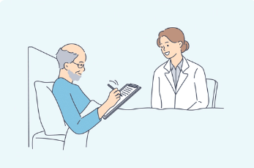



b
Hành động, ngôn ngữ
Thảo luận nhóm
Hoàn thành phiếu học tập 01: nêu một số biểu hiện cụ thể của hành động kịch trong vb.

Slide 14
Pht 01: Hành động kịch
Nhân vật | Đối thoại | Độc thoại | Cử chỉ, hành vi
Hy Lạc
Khiết
Lý

Slide 15
Pht 01: Hành động kịch
Nhân vật | Đối thoại | Độc thoại | Cử chỉ, hành vi
Hy Lạc | - Anh đừng sợ, phải quyết tâm mới được. | (nói riêng) hai trăm ngàn đồng! Thằng vô lại nó láo quá! | (cũng vờ như Lý) Bác để gia tài cho cháu, không bằng là bác cứ sống mãi với cháu.
Khiết | - Nhưng mà, tôi mặc quần áo của ông cụ, lây bệnh thì chết tôi đấy! |  | (cởi áo) Phải nhanh lên mới được.
Lý | - Anh mặc thêm cái áo măng tô này. Những khi yếu mệt, ông cụ vẫn hay mặc áo ấy. | (nói riêng) cảm tạ Trời Phật. | (vất gói quần áo xuống) đây áo, quần, mũ trùm đầu của ông cụ Di Lung đấy.

Slide 16
Màn kịch khai thác dạng xung đột nào? Dựa vào đâu em khẳng định như vậy?
c
Xung đột kịch

Slide 17
VB sử dụng dạng xung đột giữa cái thấp kém với cái thấp kém
Dựa vào bản chất, tính cách của các nhân vật thuộc về các bên của xung đột. Họ vì muốn được thừa hưởng gia tài mà dám làm điều phạm pháp: liều lĩnh đóng vai cụ Di Lung, tự lập chúc thư, giả chữ ký, …

Slide 18
a
Nhân vật
Thảo luận nhóm
Hoàn thành PHT: Phân tích một số điểm tương đồng và khác biệt trong tính cách của các nhân vật: Hy Lạc, Khiết, Lý.

Slide 19
Bảng 1: Điểm tương đồng và khác biệt giữa Hy Lạc với Khiết, Lý
Hy Lạc | Khiết và Lý
- Là cháu trai, có cơ hội được hưởng gia tài nhiều hơn, thậm chí sẽ là người được hưởng toàn phần, duy nhất. | - Là những người hầu chỉ có thể được chia phần, hưởng lợi nếu Hy Lạc chính thức là người thừa kế gia tài của Di Lung.
- Tuy là cậu chủ nhưng đành phải nhờ cậy đến hai người giúp việc. Trong màn kịch lập chúc thư giả, Hy Lạc đành ở vào vị thế yếu, bị Khiết giả vai cụ Di Lung. | - Vì lòng tham, dám liều lĩnh thực hiện trò giả dối, phạm pháp, lưu manh (Khiết bị Hy Lạc gọi là thằng bợm, đểu cáng, ngoc…).
Điểm tương đồng: cả ba nhân vật đều nóng lòng trông chờ vào việc hưởng lợi từ cái chúc thư mà cụ Di Lung sắp lập, đều lo lắng mình không được thừa kế; đều là những kẻ lieu lĩnh thực hiện âm mưu làm chúc thư giả khi cụ Di Lung sắp chầu trời Cả ba nhân vật vừa thống nhất vừa có mâu thuẫn, xung đột về quyền lợi.

Slide 20
Bảng 2: Điểm tương đồng và khác biệt giữa Khiết và Lý
Khiết | Lý
- Là người hầu trai của Hy Lạc, tham gia màn kịch lập chúc thư giả trong vai trò đồng chủ mưu; | - Lý là hầu gái của Di Lung, lợi ích của Lý gắn liền với lợi ích của Khiết và Hy Lạc;
- Liều lĩnh, đểu cáng khi dám vượt quyền Hy Lạc, tận dụng vị thế vai kịch, thu vén lợi ích cho mình và Lý. => Hy Lạc gọi Khiết là thằng bợm, đồ đểu cáng, thằng phản bội, … | - Tuy có chút tình cảm chân thành nhưng vì tư lợi, Lý sẵn sàng làm kẻ phụ hoạ đắc lực cho mưu đồ lập chúc thư giả.
Điểm tương đồng: Cả hai đều là người hầu/ giúp việc, chỉ có thể được chia phần, hưởng lợi nếu Hy Lạc chính thức là người thừa kế gia tài của Di Lung.

Slide 21
d
Thủ pháp trào phúng
Phân tích thủ pháp trào phúng mà em cho là đặc sắc trong văn bản.

Slide 22
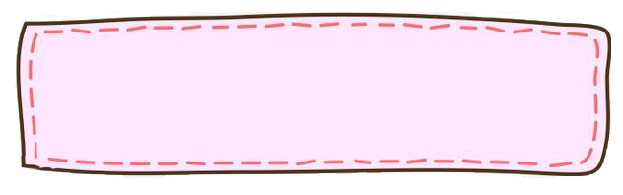
d
Thủ pháp trào phúng
Thủ pháp phóng đại
Thủ pháp lặp lại và tăng tiến

Slide 23

d
Thủ pháp trào phúng
- Về cách sắp xếp hành động, sự việc: tạo tiếng cười bằng tình huống hoán đổi vị thế hài hước, lố bịch: trong màn kịch làm chúc thư giả, Khiết là người hầu, lại vào vai cụ Di Lung nên có quyền định đoạt, phán quyết về quyền lợi của người khác; Hy Lạc là cậu chủ nhưng lại vào vai thằng cháu, nên đành vâng lời Khiết.

Slide 24
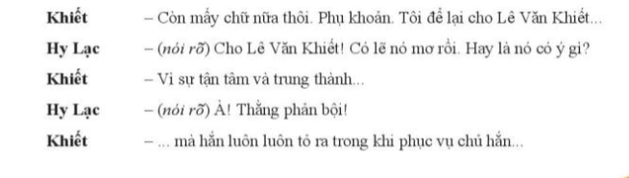
d
Thủ pháp trào phúng
- Về cách dựng đối thoại: thủ pháp tạo ra những lời thoại đứt đoạn của nhân vật Khiết trong vai cụ Di Lung nhằm tăng cường kịch tính.
Tạo sự mâu thuẫn hay thống nhất giữa lời đối thoại với độc thoại để thể hiện cái thấp kém trong nhân vật.

Slide 25
01
Tìm hiểu
đặc điểm
thể loại hài kịch
Những dấu hiệu nào giúp em nhận biết vb Cái chúc thư là hài kịch?

Slide 26


Nhân vật của hài kịch
Cái chúc thư
Hành động trong hài kịch
Đặc điểm
thể loại hài kịch
Xung đột kịch
Lời thoại
Lời chỉ dẫn sân khấu
Thủ pháp trào phúng

Slide 27
Hs hoàn thành bảng sau
Yếu tố | Đặc điểm (PHT tri thức) | VB Cái chúc thư
Nhân vật
Hành động
Xung đột
Lời thoại
Lời chỉ dẫn sân khấu
Thủ pháp trào phúng

Slide 28
Hs hoàn thành bảng sau
Yếu tố | Đặc điểm | VB Cái chúc thư
Nhân vật | Xem lại PHT tri thức Ngữ văn | Các nhân vật: Hy Lạc, Khiết và Lý đều là hiện thân cho cái “thấp kém”.
Hành động |  | Hành động kịch qua lời đối thoại/ độc thoại/ cử chỉ, hành vi.
Xung đột |  | Hy Lạc, Khiết và Lý vừa thống nhất vừa có mâu thuẫn, xung đột về quyền lợi.
Lời thoại |  | Trích dẫn từ VB.
Lời chỉ dẫn sân khấu |  | Các cụm từ in nghiêng đặt trong ngoặc đơn.
Thủ pháp trào phúng |  | Về cách sắp xếp hành động, sự việc;Về cách dựng đối thoại; Tạo sự mâu thuẫn hay thống nhất giữa lời đối thoại với độc thoại, ngoc…

Slide 29
Tìm hiểu
thông điệp
văn bản
Thông điệp
văn bản
Vì quyền lợi vật chất, không ít kẻ có thể hành động liều lĩnh, bất chấp pháp luật và đạo lí.
Những kẻ tham lam sẵn sàng cấu kết với nhau để thực hiện mưu đồ bất chính, nhưng vì tranh đoạt quyền lợi, họ có thể phản bội/ nhục mạ nhau.
02
Tác giả muốn gửi đến người đọc/ người xem thông điệp gì qua vb trên? Căn cứ vào đâu để xác định như vậy?
Căn cứ xác định chủ đề
Căn cứ là dựa vào những hành động, xung đột, câu chuyện; từ sự va đập giữa các tính cách của nhân vật; từ ngôn ngữ kịch và tính chỉnh thể của vb.

Slide 30
03
Liên hệ,
vận
dụng
Cho biết ý kiến của em
về một trong hai nhận định dưới đây:
Nhân vật cụ Di Lung tuy không xuất hiện nhưng thực ra vẫn luôn luôn có mặt trong các lớp kịch.
Cái chúc thư cũng là một nhân vật văn học có nhiều ý nghĩa.

Slide 31
03
Liên hệ,
vận
dụng
a. Cụ Di Lung
- Gia tài là của cụ Di Lung và cái chúc thư thì gắn liền với cụ. Nên dù vắng mặt, cụ vẫn luôn hiện hữu trong lời nói, ý nghĩ, hành động của các nhân vật Hy Lạc, Khiết, Lý.
- VB là một màn kịch, cụ Di Lung “giả” xuất hiện đầy quyền uy => tạo cảm giác cụ Di Lung vẫn luôn hiện hữu.

Slide 32
03
Liên hệ,
vận
dụng
b. Cái chúc thư
- Ý kiến đồng tình: cái chúc thư có thể xem là một hình tượng nhân vật mang nghĩa biểu tượng, tạo tính mập mờ, hài hước giữa thật và giả, giữa hợp pháp và bất hợp pháp,…
- Ý kiến không đồng tình: Cái chúc thư là vb kịch, nhân vật kịch phải có hành động, tương tác với nhân vật khác, góp phần tạo xung đột. Vậy nên Cái chúc thư chỉ có thể xem là hình ảnh biểu tượng.

Slide 33
F3: Tìm hiểu ở nhà
Khi đọc hiểu một vb hài kịch, cần nhận biết và phân tích:
Diễn biến các sự kiện, tác động qua lại trong hành động của các nhân vật.
Xung đột kịch, quá trình nảy sinh, phát triển, giải quyết xung đột kịch.
Đối tượng của tiếng cười và các thủ pháp trào phúng.
Ngôn ngữ đối thoại, độc thoại của các nhân vật và chỉ dẫn sân khấu, …

Slide 34

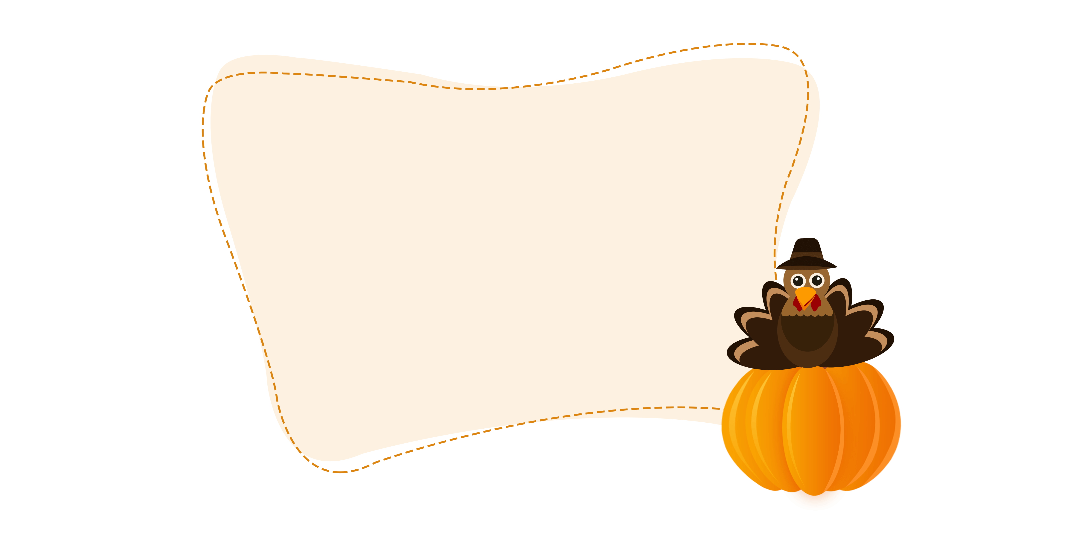
Chúc các em học tốt!

